Slide 1
1ª Reunión para Formular el Plan de acciones para Emergencia del Sector Shelter & NFI´s

Slide 2
AGENDA
HORA | ACTIVIDAD | FACILITADOR
9:00 – 9:05 a.m. | 1.Presentación de presentes y revisión de minuta anterior | Cristina Pérez, Coordinadora del Clúster
9:05 – 9:25 a.m. | 2. Revisión de Términos de Referencia del Sector de Shelter y NFI´s | Claudia Rivera, Coordinadora Interclúster oficina del Coordinador Residente
9:25 – 9:45 a.m. | 3. Resumen del Plan Invernal de Protección Civil | Ing. Armando Vividor, Jefe de Operaciones de Protección Civil.
9:45 – 10:10 a.m. | 4. Revisión de la Estructura del Plan del Acción del Sector Shelter y NFI´s | Cristina Pérez, Coordinadora del Clúster
10:10 – 10:30 a.m. | 5. Comentarios Generales y recomendaciones de los miembros del Sector | Todos los participantes
10:30 – 10:45 a.m. | 5. Selección de los miembros de la Comisión para elaboración del Plan. | Todos los participantes,se propone sea liderado por el Lic. Ernesto Martínez, VMVDU
10:45 – 10: 50 a.m. | 6. Información sobre fechas del Seminario Taller del Sector | Cristina Pérez, Coordinadora del Clúster
10:50 – 11:00 a.m. | 7. Varios y Cierre | Cristina Pérez, Coordinadora del Clúster

Slide 3
Solicitud de Voluntarios
1. Toma de Tiempo
2. Toma de Notas
3. Listado de participantes

Slide 4
OBJETIVOS DE LA REUNIÓN
General
Establecer los primeros pasos para formular el Plan de acciones para Emergencia del Sector Shelter & NFI´s para responder adecuada y oportunamente ante las siguientes emergencias.
Específicos
Conocer los Términos de Referencia del Sector Alojamientos y ANA´s
Conocer el Plan Invernal de Protección Civil 2012
Definir la estructura del Plan del Acción del Sector Shelter y NFI´s
Selección de los miembros de la “Comisión Petit” para elaboración del Plan.

Slide 5
Presentación de Participantes

Slide 6
Revisión de Minuta Anterior

Slide 7
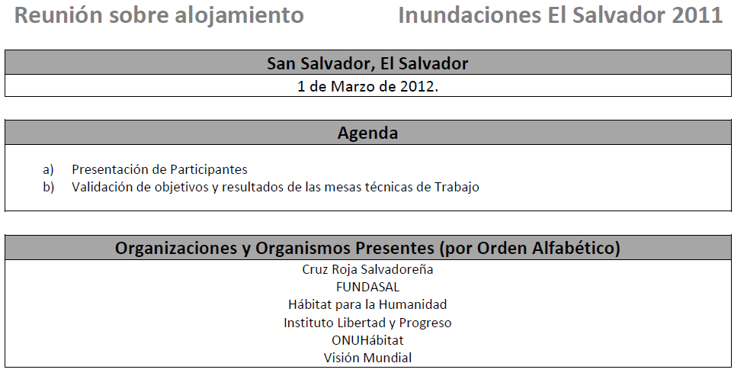
REVISIÓN DE MINUTA ANTERIOR

Slide 8
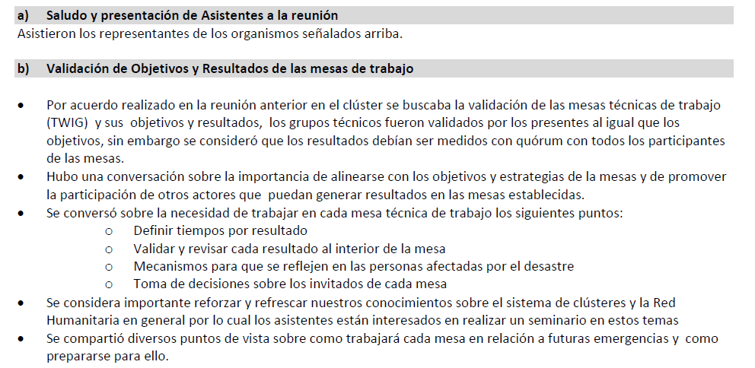
REVISIÓN DE MINUTA ANTERIOR

Slide 9
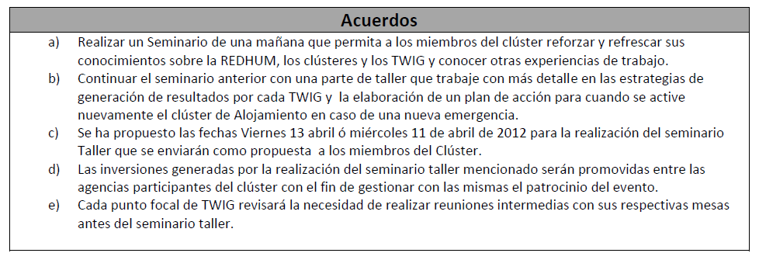
REVISIÓN DE MINUTA ANTERIOR

Slide 10
Resumen del Plan Invernal de Protección Civil 2012

Slide 11
Revisión de Términos de Referencia del Sector de Shelter y NFI´s

Slide 12
Revisión de la Estructura del Plan del Acción del Sector Shelter y NFI´s

Slide 13
ESTRUCTURA DEL PLAN
1. Introducción
2. Proceso Participativo
3. Objetivos
General
Específico
Responsabilidades del Sector
Roles y responsabilidades de los miembros del sector
De organizaciones con responsabilidades específicas
De cada miembro del sector
De las entidades gubernamentales con quien se trabaja en conjunto
6. Limitantes
Tipos de Emergencia a atender
Formas y procesos de activación y desactivación del sector
Líneas de Comunicación/mecanismos de coordinación

Slide 14
ESTRUCTURA DEL PLAN
10. Actividades a realizar en el Plan
Actividades previas a la Emergencia
Actividades “Durante la emergencia”
Actividades despúes de la emergencia
Sobre aplicación en mecanismos de Financiamiento
Lineamientos sobre uso y aplicación a fondos locales (propios o de otros miembros)
Lineamientos sobre fondos CERF
Lienamientos sobre Flash Appeal
12. Anexos
Términos de referencia del sector
Responsabilidades del Sector
Fichas de uso del sector (ficha de inscripción)
Listado actualizado de NFI´s disponibles,
Listado de miembros y datos de contacto
Modelos de vivienda temporal aprobados (o lineamientos mínimos)
Contenido mínimo de los diferentes kit´s
Estándares Sphere?

Slide 15
Comentarios Generales de los miembros del Sector

Slide 16
COMENTARIOS
1.Definir una fecha para que el Plan ya esté formulado.HOY
2. Articulación Interclúster
3. Mapas de zonas geográficas de intervención
4. Evaluación de resultados de atención de emergencia anterior
5. Pensar en personas a cargo de información, equipos, etc...
6.Revisar las fichas de EDAN y levantamientos de información
7.

Slide 17
Selección de los miembros de la Comisión para elaboración del Plan

Slide 18
RESPONSABILIDADES COMISIÓN PETIT
Reunirse periódicamente para la formulación del plan
Elaborar el calendario para la elaboración del Plan
Formular las partes del plan y someterlo a aprobación con los demás miembros del sector
Alinear el plan formulado con los términos de referencia y estrategias del sector
Asegurar que el plan apoye los planes gubernamentales establecidos
Compartir a información elaborada parcial o total
Dar seguimiento al calendario de formulación del plan
Recopilar la Información necesaria para la formulación del plan, concerniente alas agencias involucradas
Proteger y guardar con discreción la información de los organismos que la proveyeran

Slide 19
RESPONSABILIDADES DE LOS DEMÁS MIEMBROS
Proveer de la información requerida por la comisión petit
Reunirse de acuerdo al calendario propuesto por la comisión petit para aprobación parcial o total del plan.
Emitir sugerencias, recomendaciones y observaciones según el calendario de formulación del plan elaborado por la comisión petit
Proponer alternativas como parte del plan
Dar fiel seguimiento al plan aprobado una vez sea formulado (lineamientos, procesos, comunicación, seguimiento de estándares de kits y/o vivienda temporal, seguimiento de normas …sphere?)
Dar cumplimiento a las estrategias establecidas como sector

Slide 20
COMISIÓN PETIT
CARGO | NOMBRE | ORGANISMOS QUE REPRESENTA
 | Se definirá una persona representante | VMVDU
 | Alma Daysi Rivera | FUNDASAL
 | Nicolás, Stephanie | TECHO PARA MI PAÍS
 | Roy Venegas (señalará un representante) | CRUZ ROJA SALVADOREÑA
 | Cecilia Alberto. | UNHABITAT
 | REUNION 15 de MAYO, 2.00 – 4:00 p.m. (Instalaciones FUNDASAL)

Slide 21
Información sobre fechas del Seminario Taller del Sector

Slide 22
COMISIÓN PETIT
TALLER | FECHAS PROPUESTAS
Taller de Inducción sobre el Equipo Humanitario de País: Sobre el EHP Organizaciones humanitarias Arquitectura Humanitaria REDHUM Conocimientos básicos sobre Mecanismos Financieros | 2ª semana de Agosto
Taller Emergency Shelter Cluster: Sobre el ESC Términos de referencia del sector Conformación del ESC Funciones del ESC Proyectos aplicables para los mecanismos financieros | 2ª semana de Agosto

Slide 23
Varios

Slide 24
CIERRE
Muchas Gracias por su participación

